Slide 1
Математическое и имитационное моделирование
Тема 1: Марковские процессы с дискретным временем
Кораблев Юрий Александрович
Korablev-y-a@yandex.ru
Кафедра – Системный анализ в экономике

Slide 2
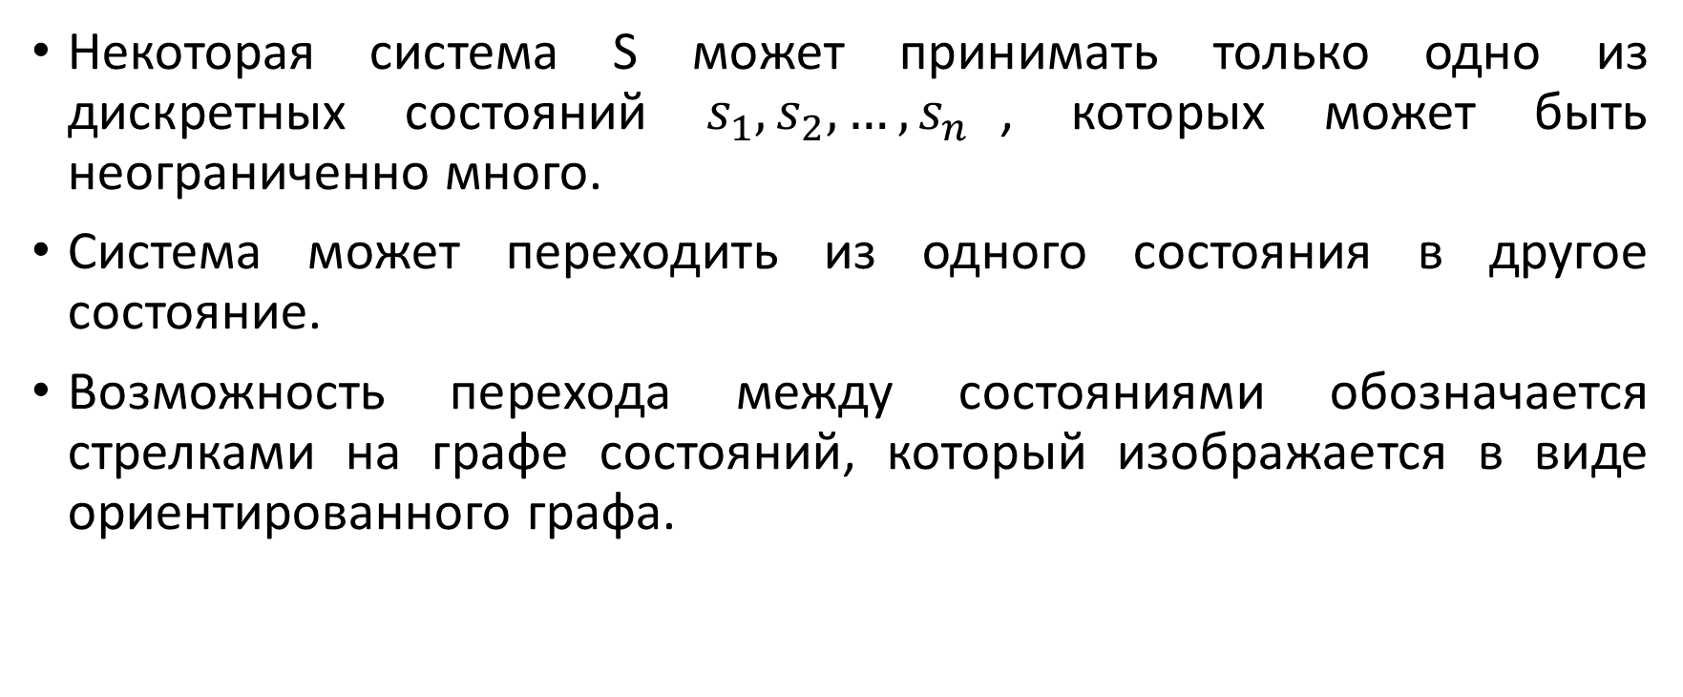
Марковские процессы с дискретным временем

Slide 3
Граф состояний
2
5
Вершины графа (квадраты, но могут быть кружки или овалы) обозначают состояния, внутри записывают обозначение состояния (номер или имя состояния)
Стрелки обозначают возможность перехода. Стрелки могут иногда быть двунаправленные, но чаще рисуют разные однонаправленные стрелки.
1
4
3
6

Slide 4
Состояния
2
5
Состояние называется источником, если можно выйти из этого состояния и нельзя в него перейти.
Состояние называется концевым или поглощающим состоянием, если в него можно перейти, но нельзя выйти.
Состояние называется транзитивным, если в него можно как перейти, так и выйти из него.
1
4
источник
6
3
концевое/поглощающее состояние

Slide 5
Замкнутое подмножество состояний
2
5
Подмножество состояний называется замкнутым (концевым, поглощающим), если система попав в одно из этих состояний не может выйти из этого подмножества состояний.
1
4
3
6

Slide 6
Эргодическое подмножество состояний
2
5
Подмножество состояний называется эргодическим (связным), если из любого состояния входящего в него можно перейти в любое другой состояние этого подмножества серией переходов. То есть в эргодическом подмножестве нет источников и концевых состояний, и нет замкнутых подмножеств состояний.
Подмножество называется транзитивным, если можно как войти в это подмножество, так и выйти из него.
1
4
3
6

Slide 7
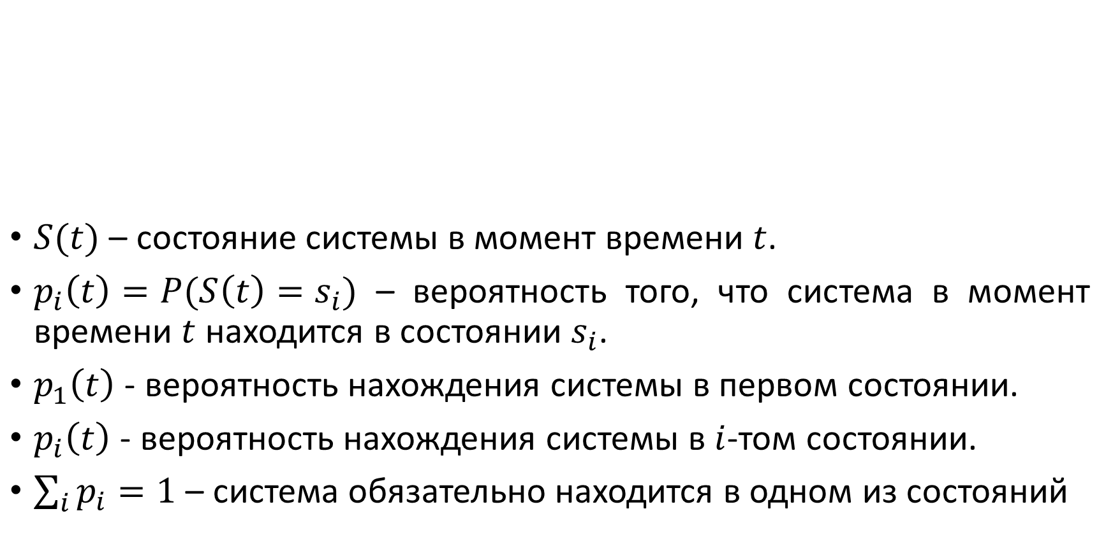
Вероятности состояний
2
5
1
4
3
6

Slide 8
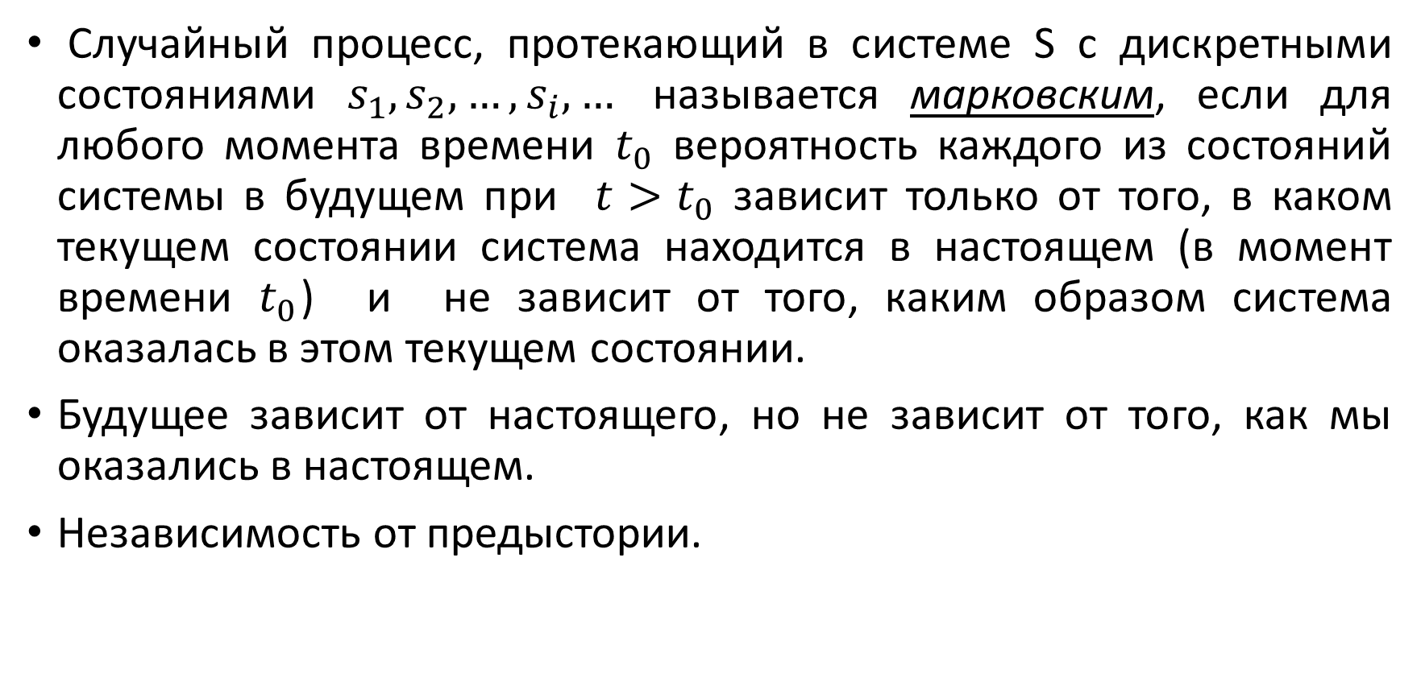
Марковский процесс

Slide 9
Пример
Вышли из дома
Вышли из дома
Купили билет
Купили билет
Сели на транспорт
Сели на транспорт с билетом
Сели на транспорт без билета
Едем в транспорте
Едем в транспорте с билетом
Едем в транспорте без билета
Если с билетом
Если без билета
Успешно доехали
Успешно доехали
Не марковский процесс марковский процесс
Марковизация процесса

Slide 10
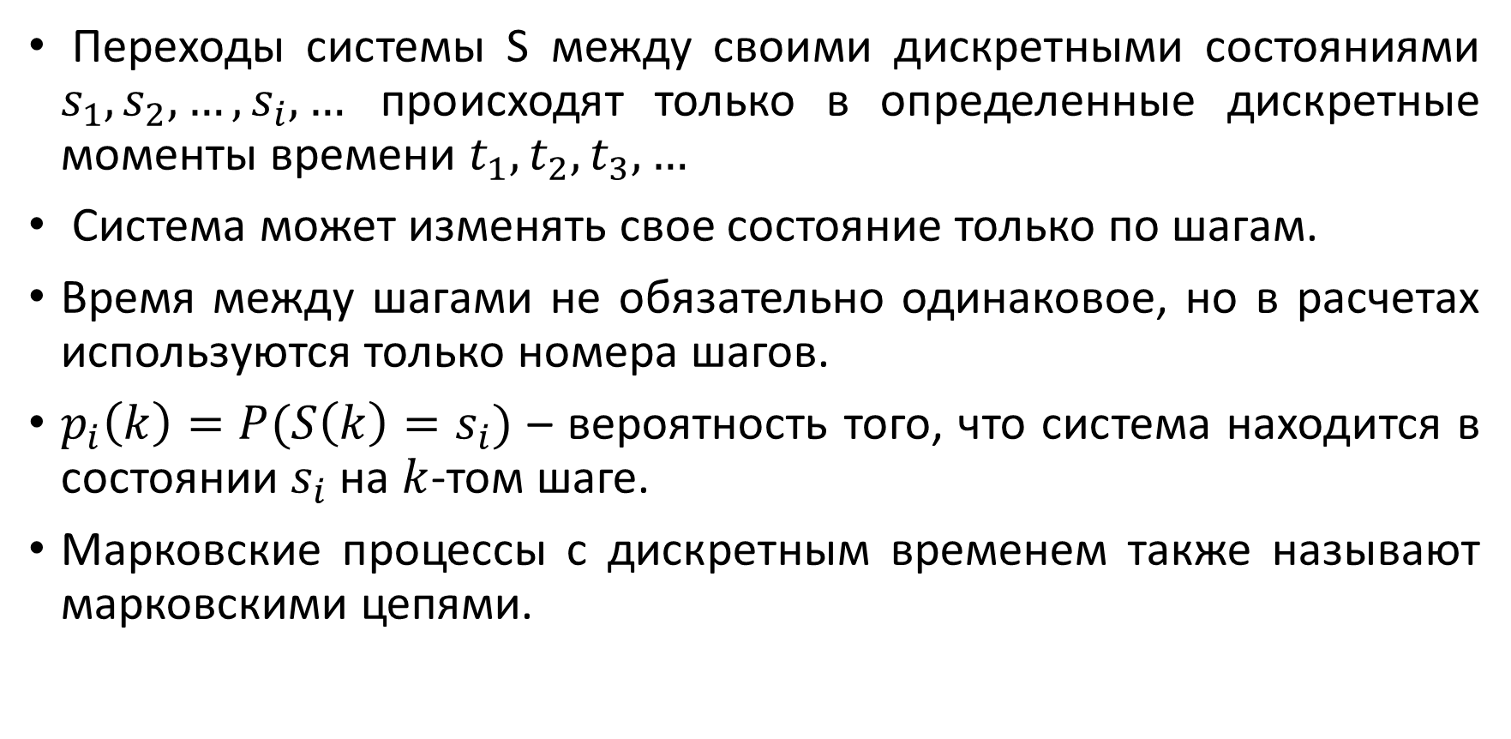
Марковский процесс с дискретным временем

Slide 11



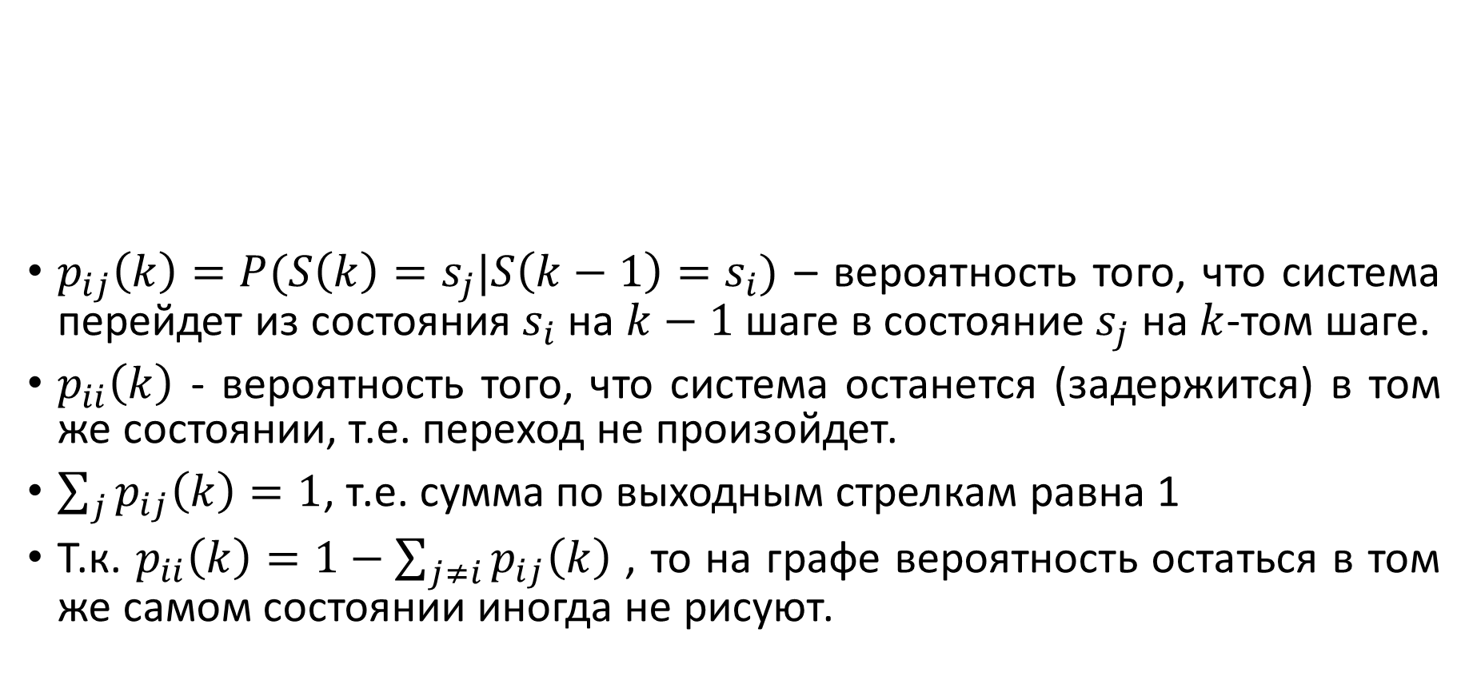











Переходные вероятности
2
5
1
4
3
6

Slide 12
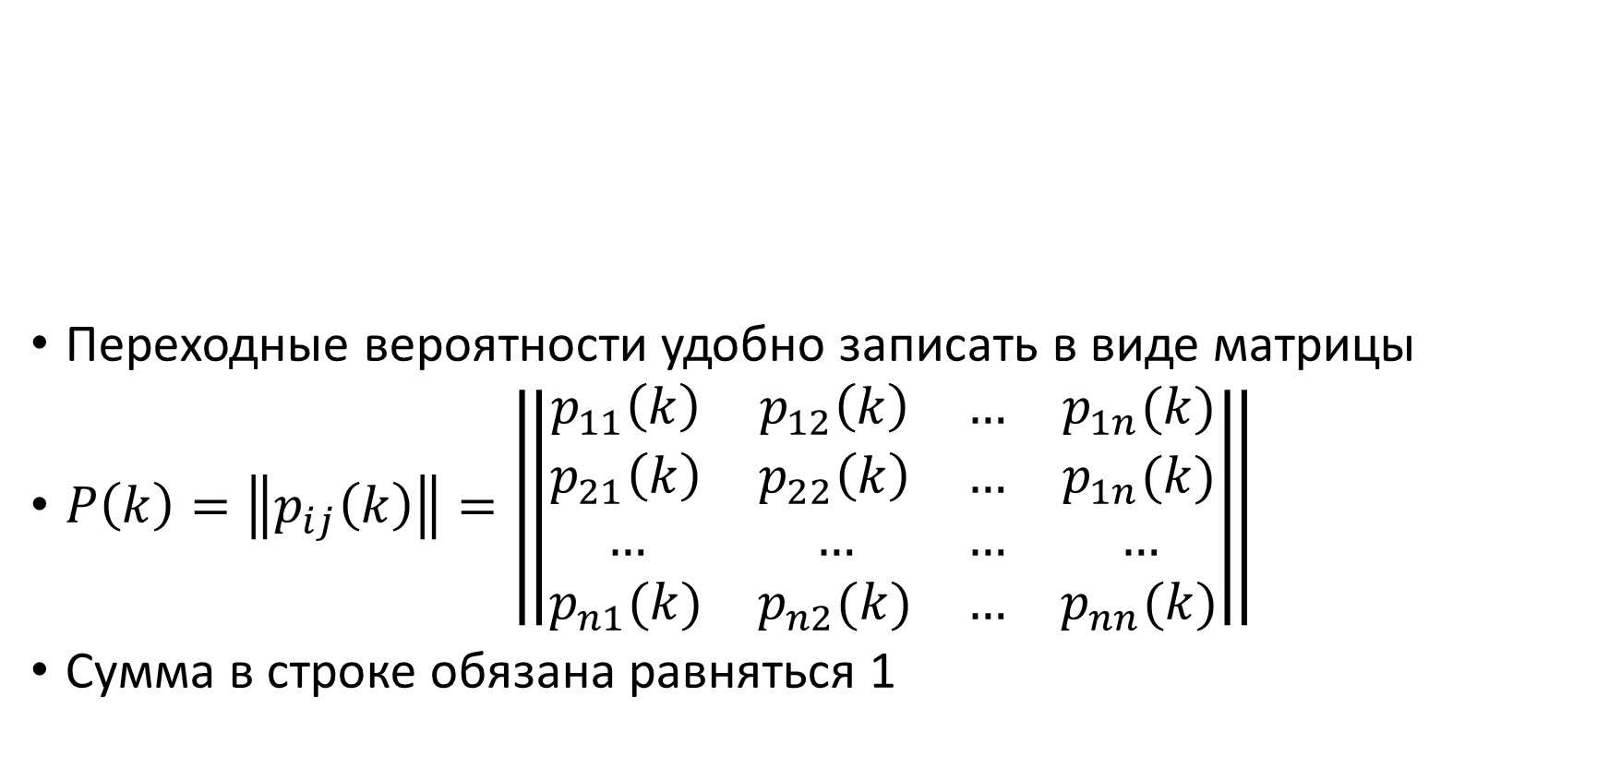
Переходные вероятности
2
5
1
4
3
6

Slide 13



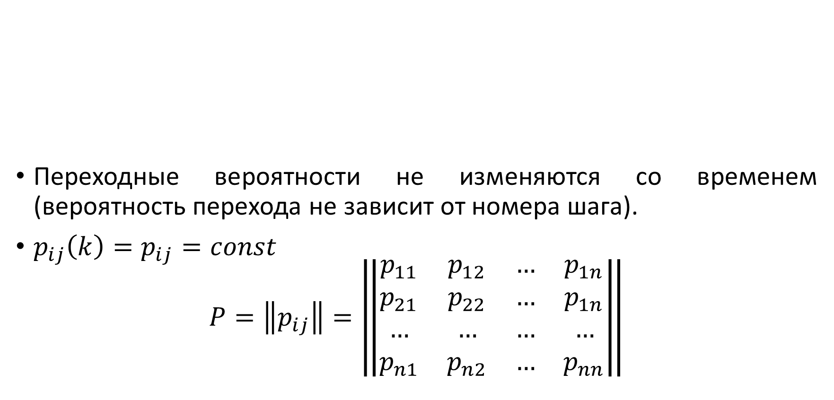











Однородный марковский процесс
2
5
1
4
3
6

Slide 14
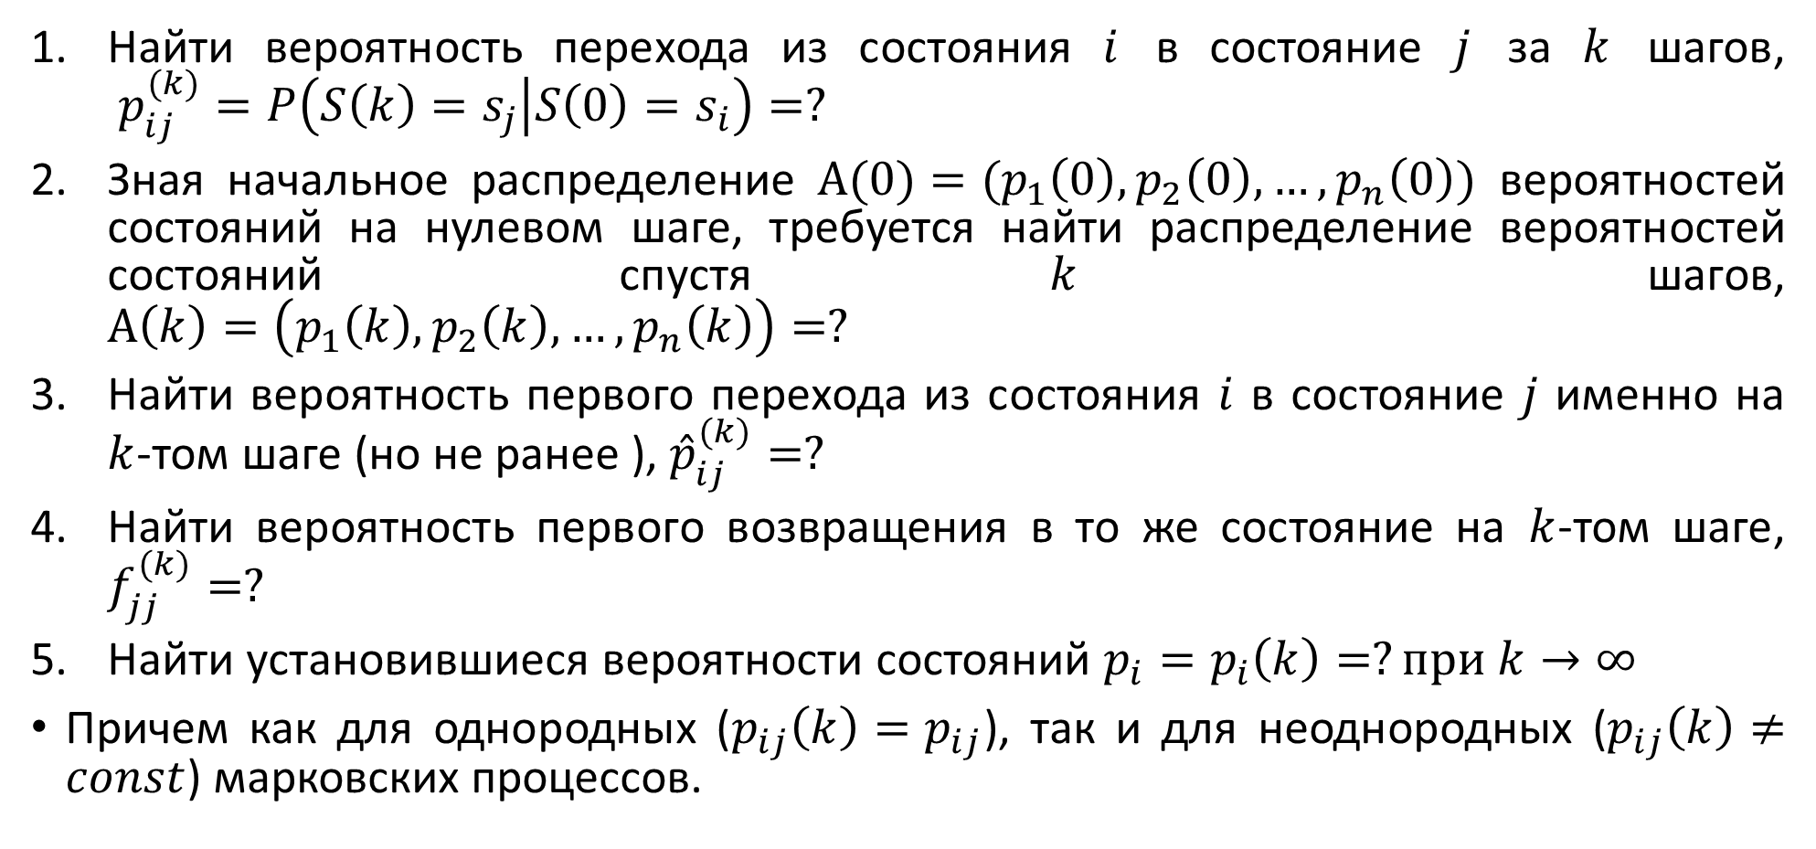
Задачи, решаемые с помощью марковских процессов с дискретным временем

Slide 15
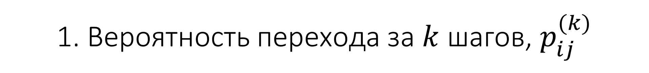
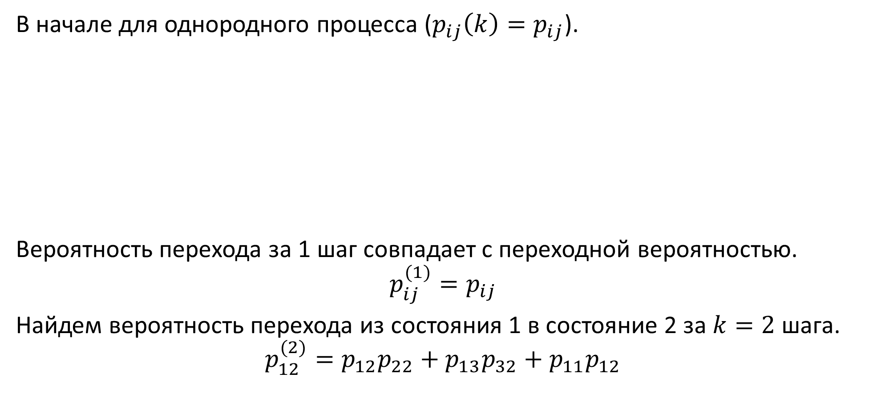









2
1
3

Slide 16








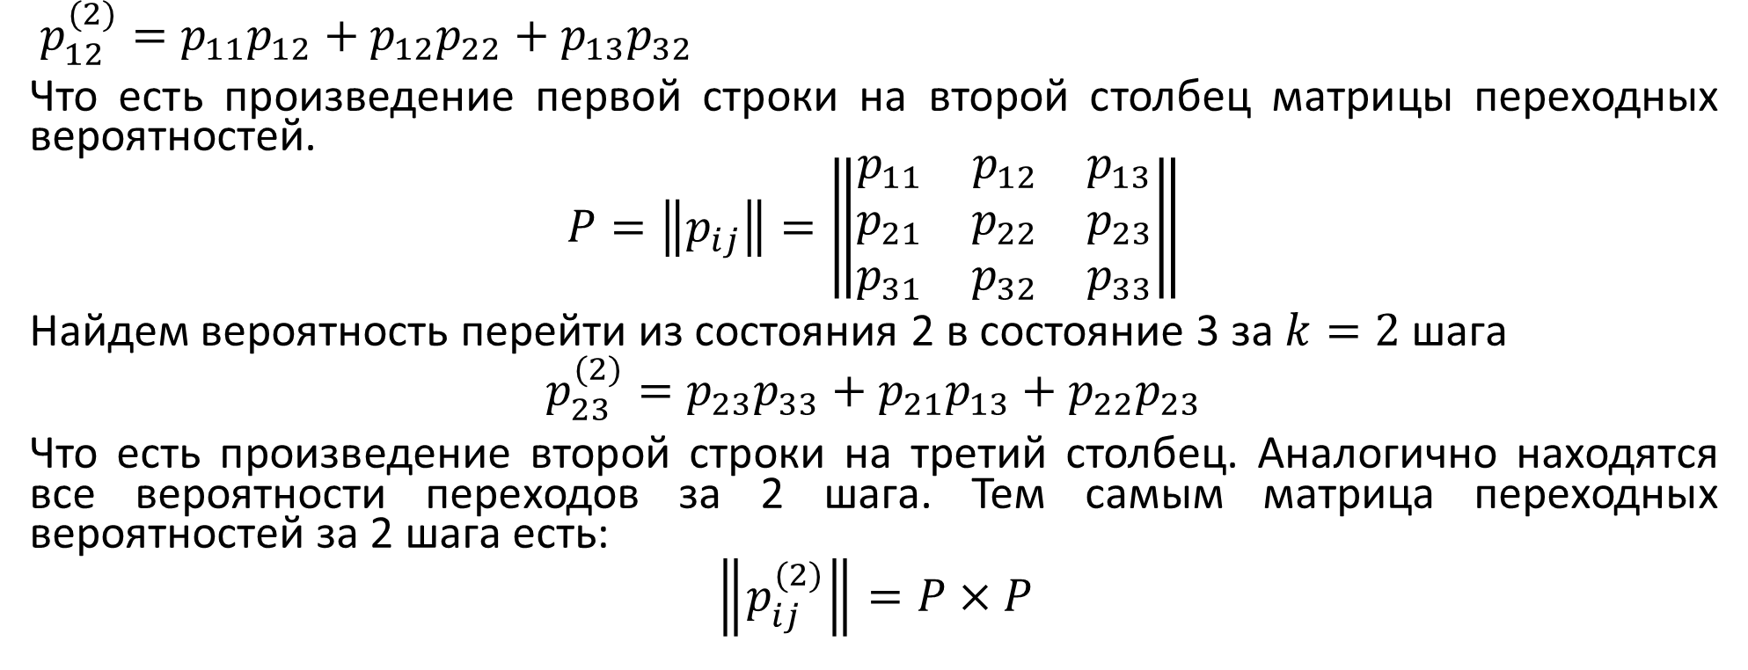

2
1
3

Slide 17









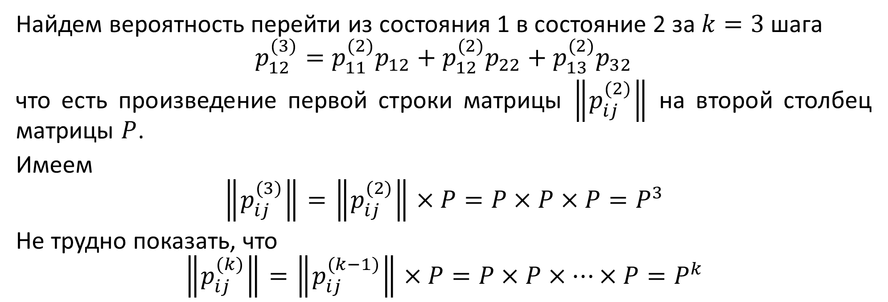
2
1
3

Slide 18










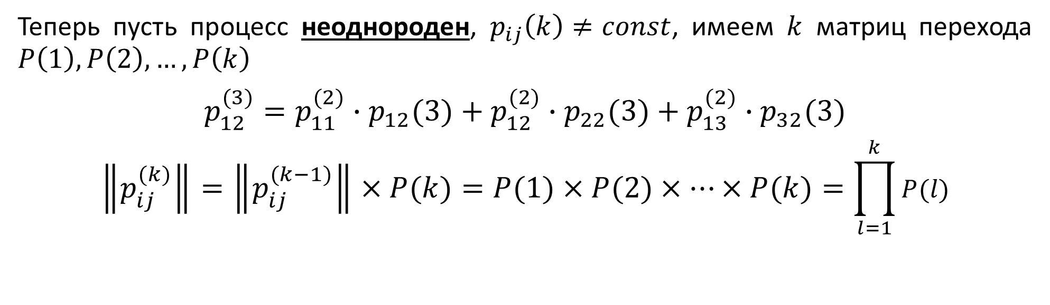
2
1
3

Slide 19
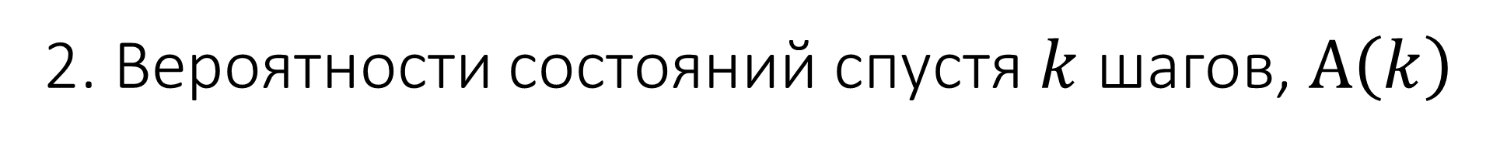
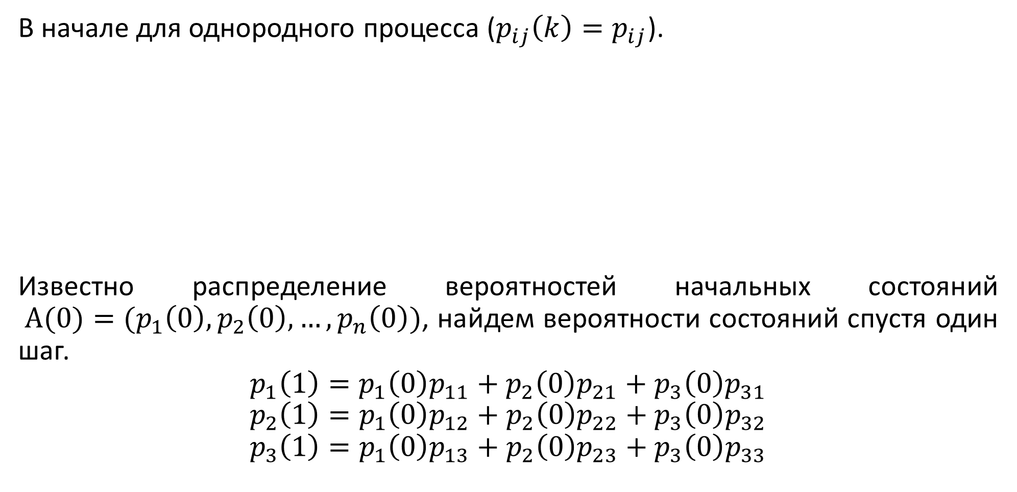









2
1
3

Slide 20

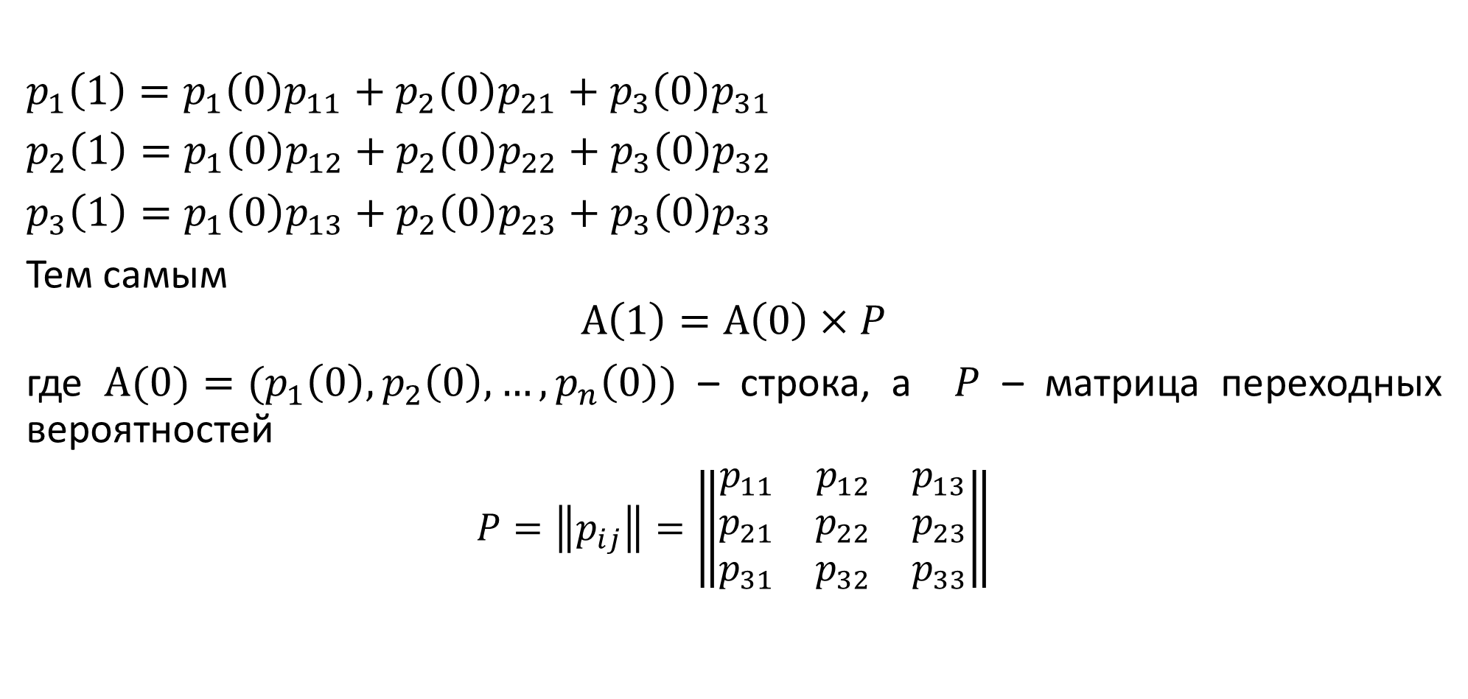








2
1
3

Slide 21

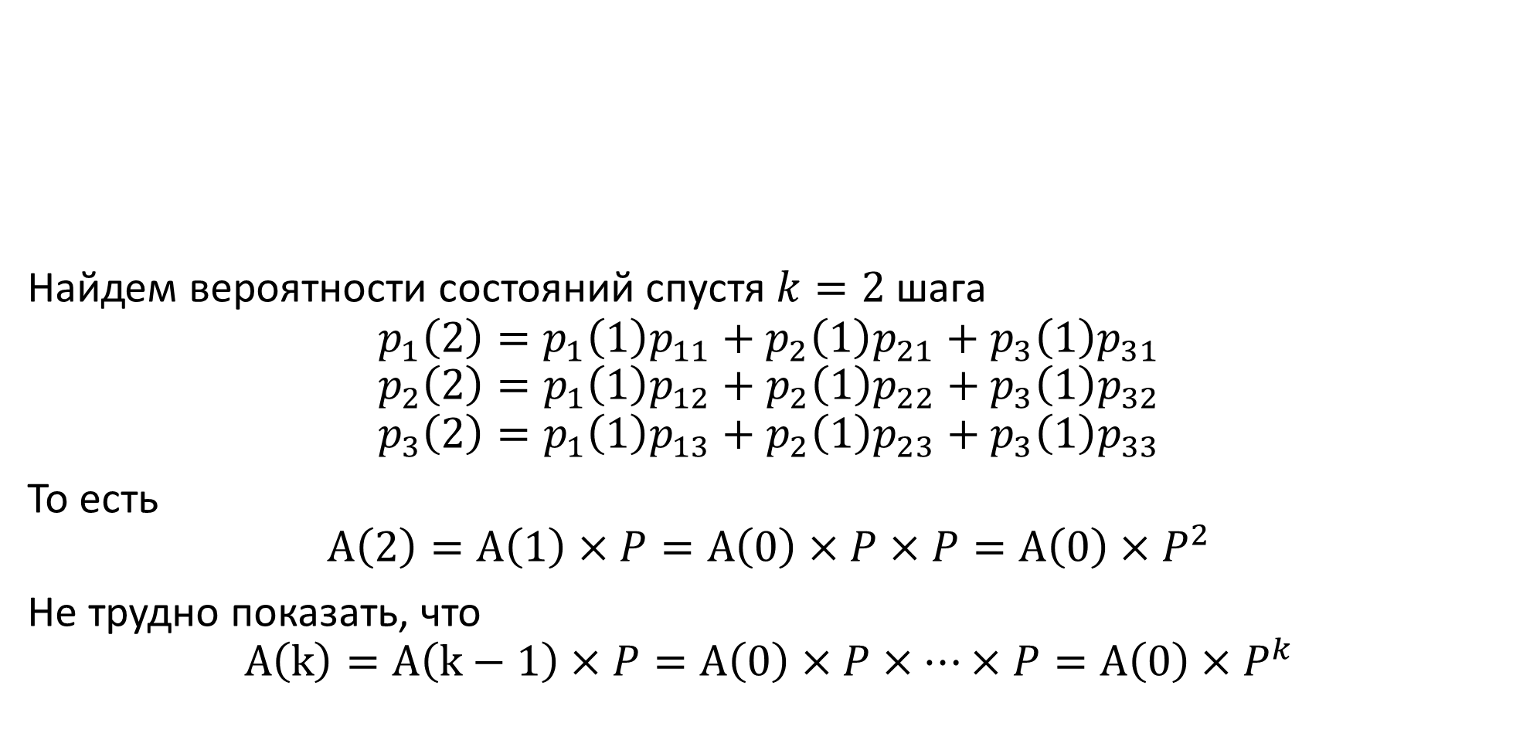








2
1
3

Slide 22
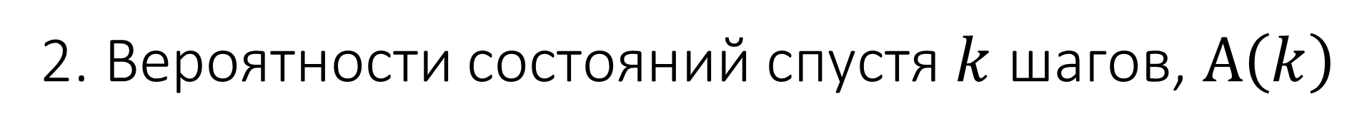









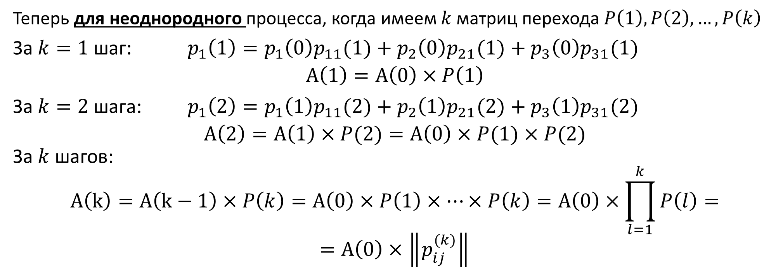
2
1
3

Slide 23
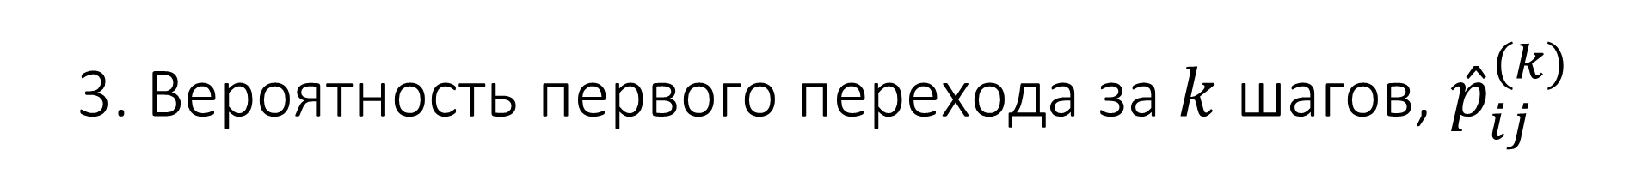
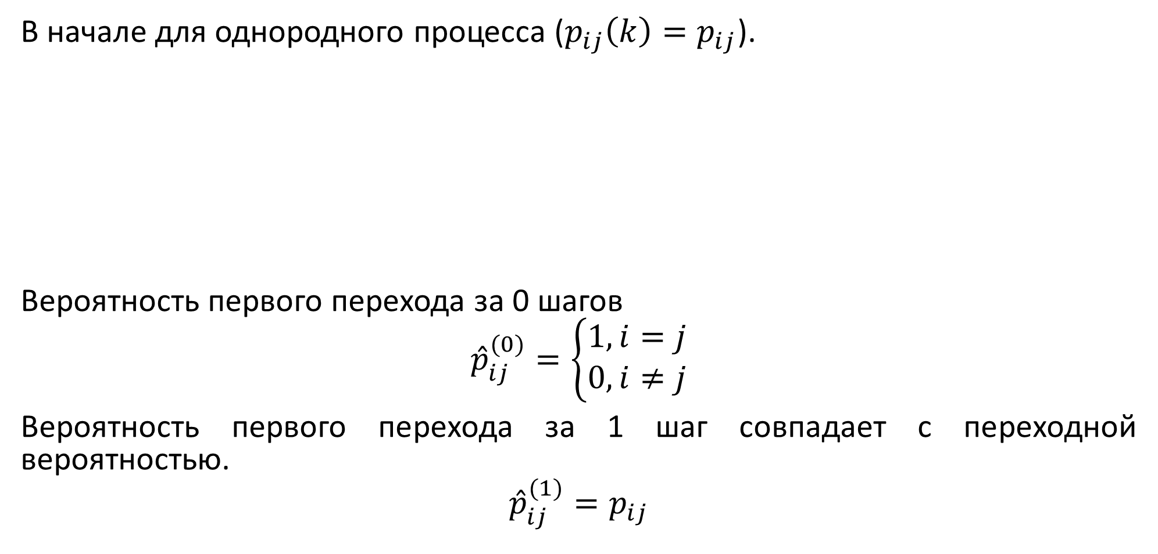









2
1
3

Slide 24

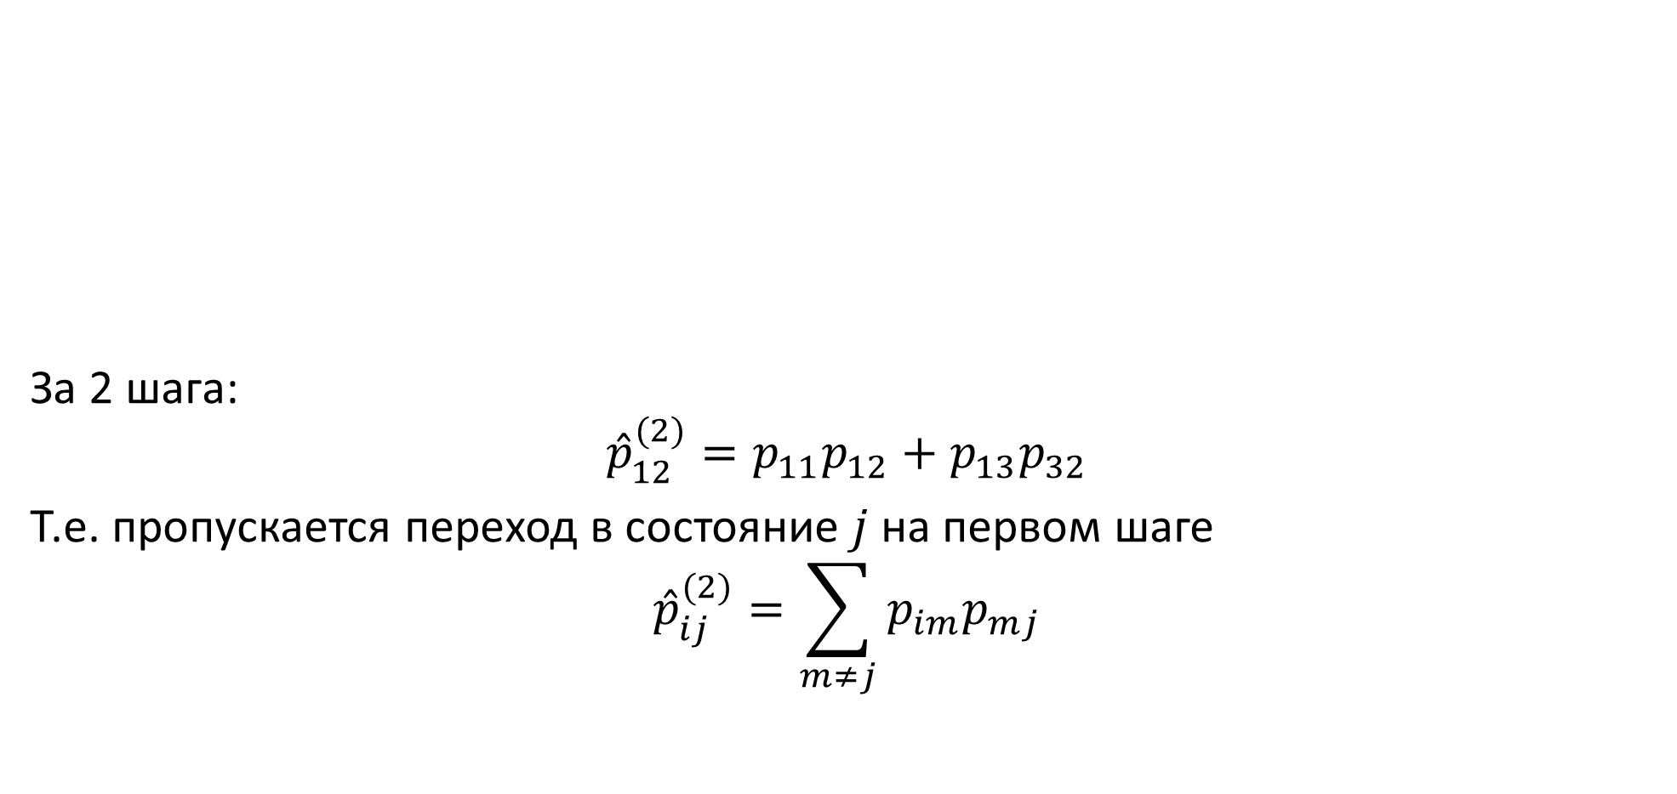








2
1
3

Slide 25









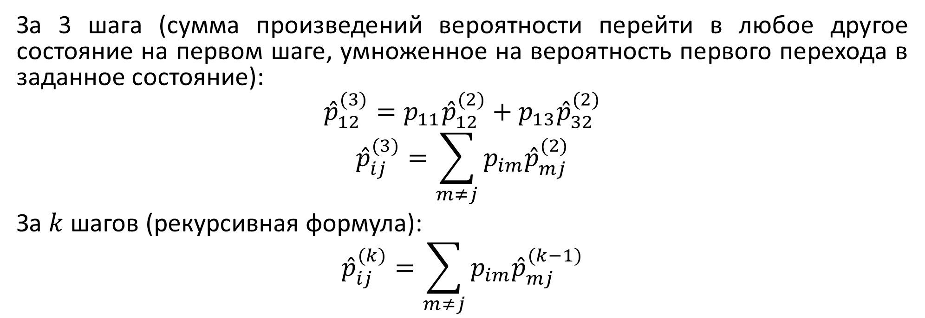
2
1
3

Slide 26
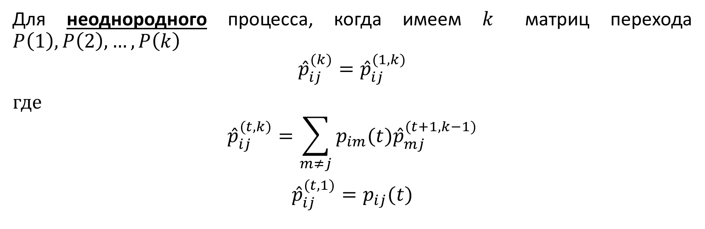
2
1
3

Slide 27
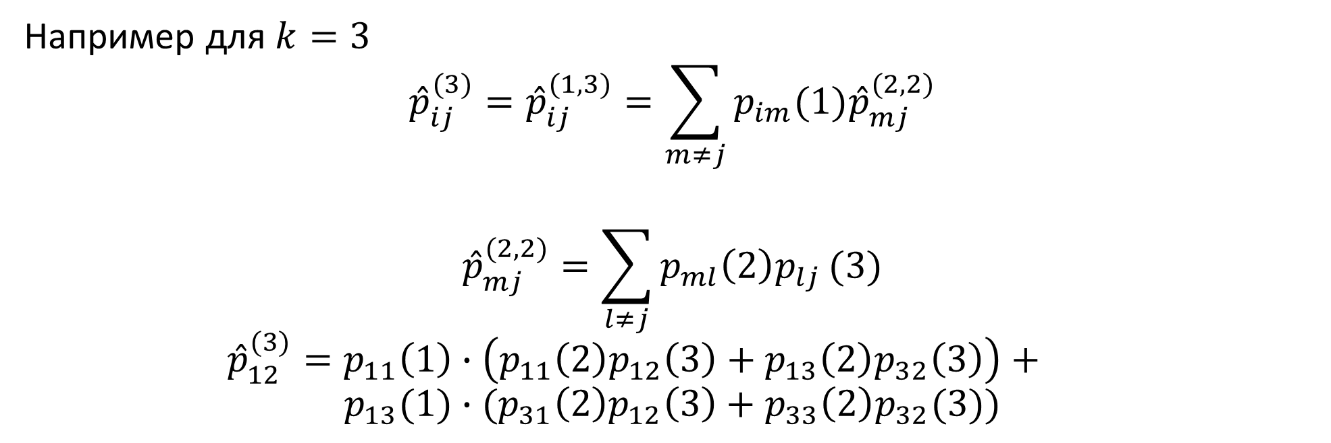
2
1
3

Slide 28
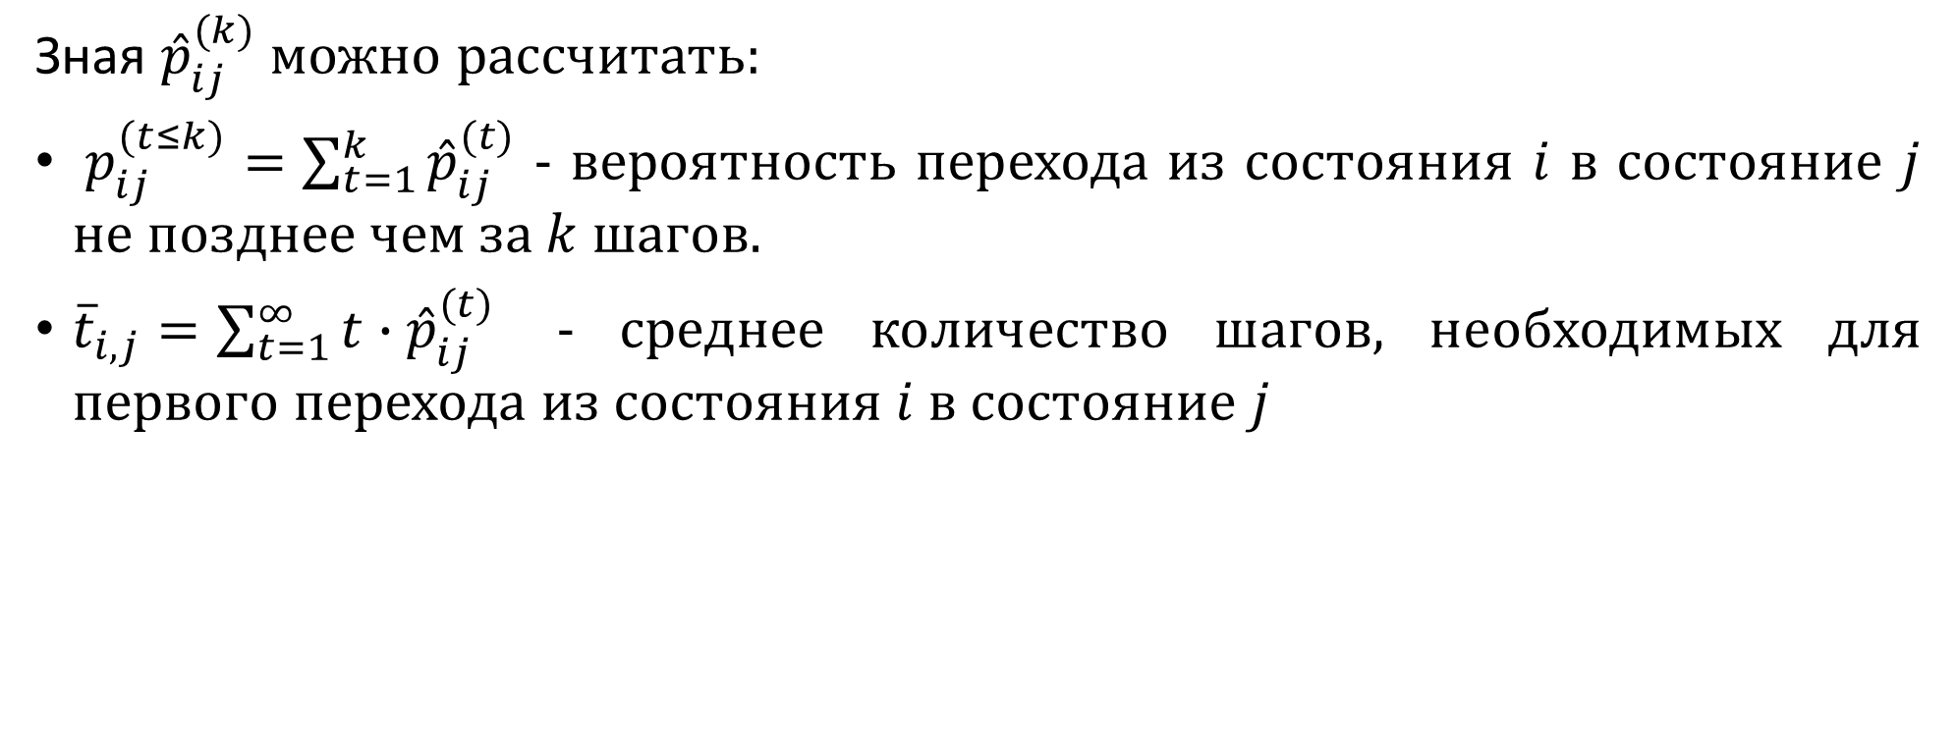

Slide 29
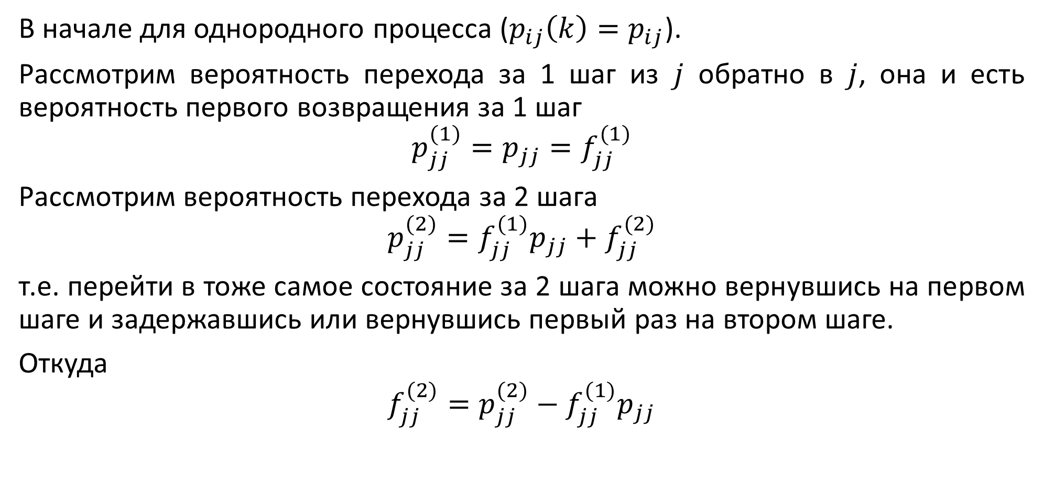

Slide 30
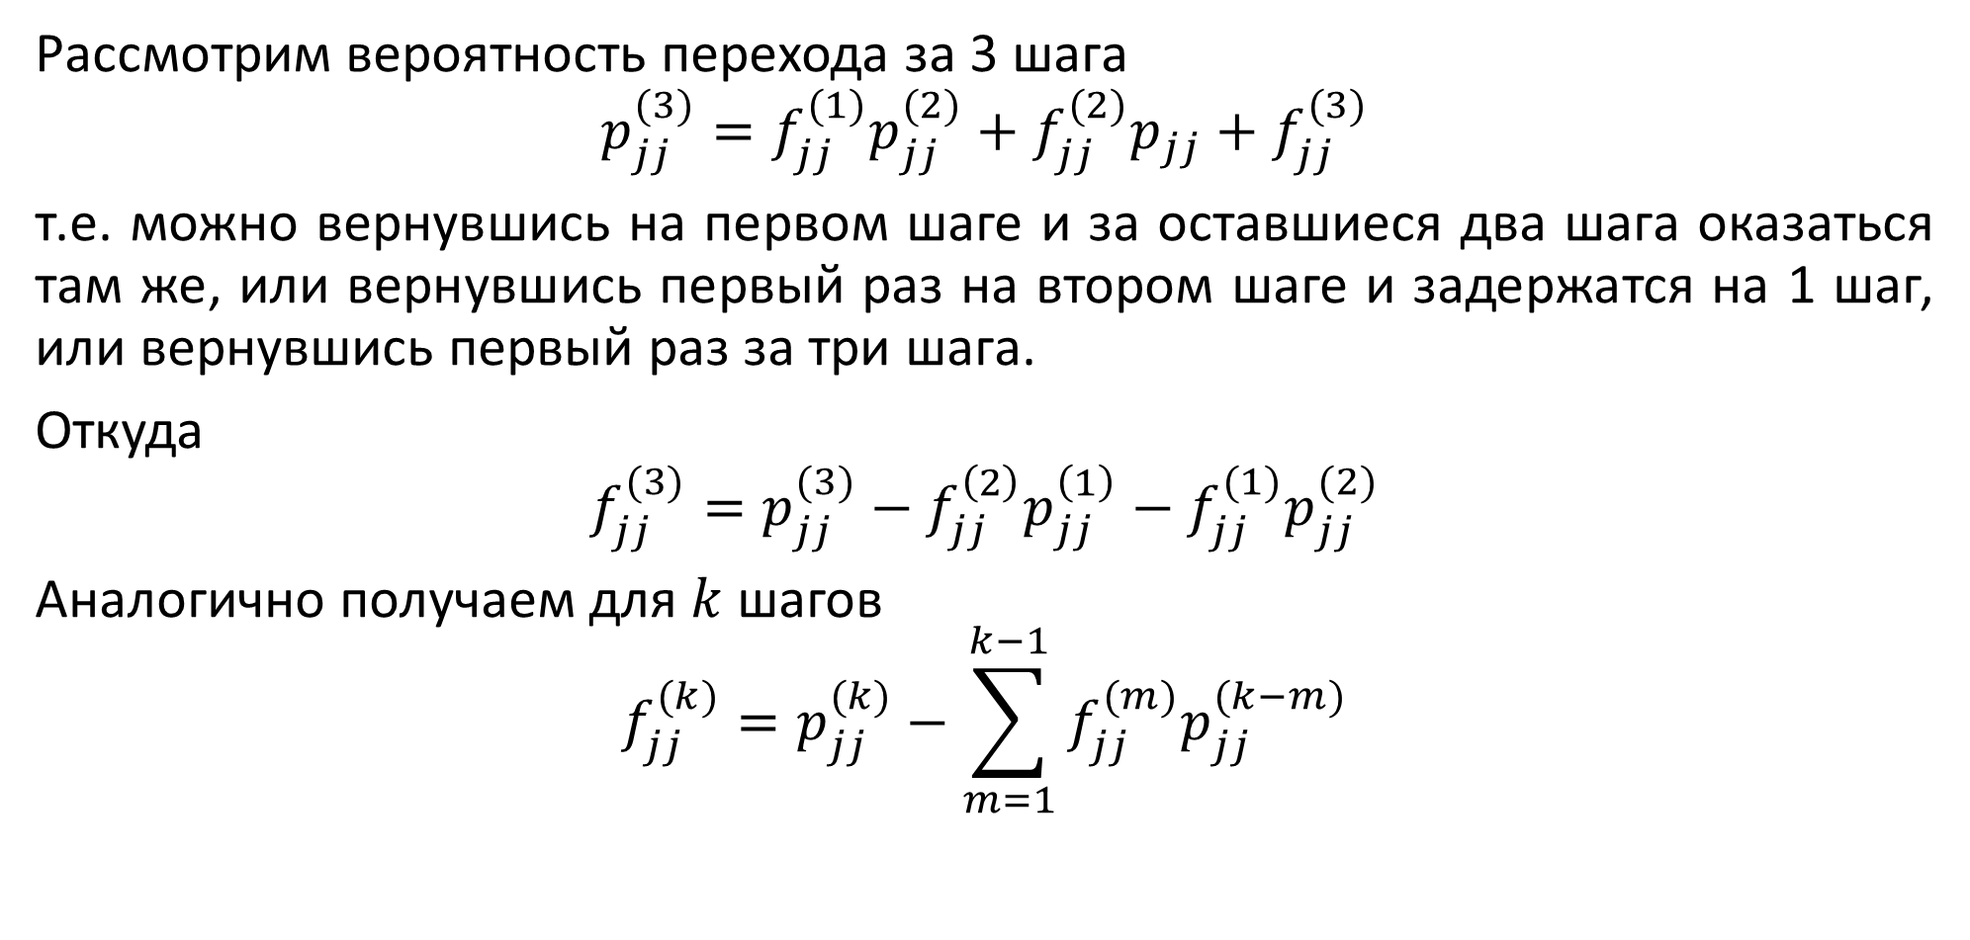

Slide 31
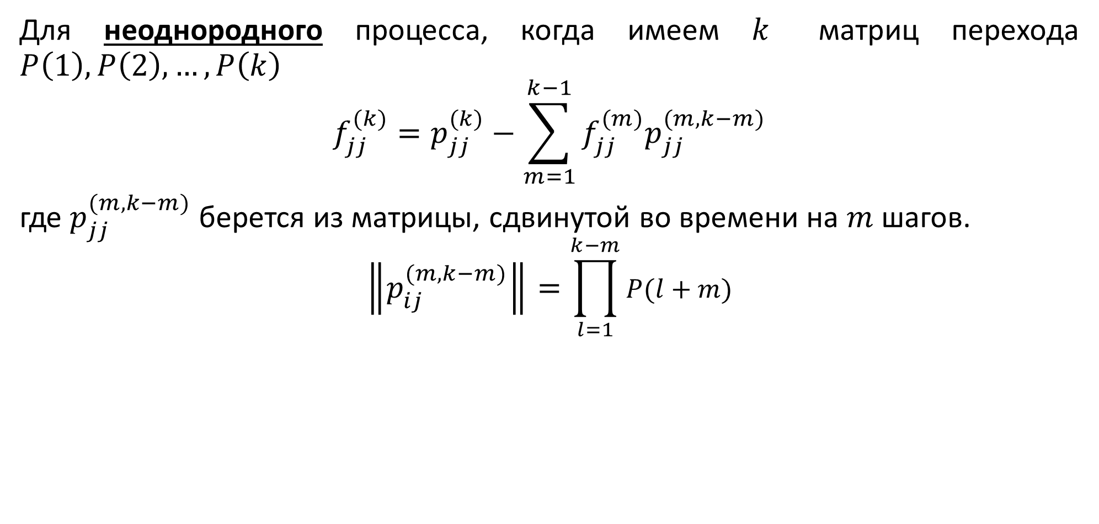

Slide 32
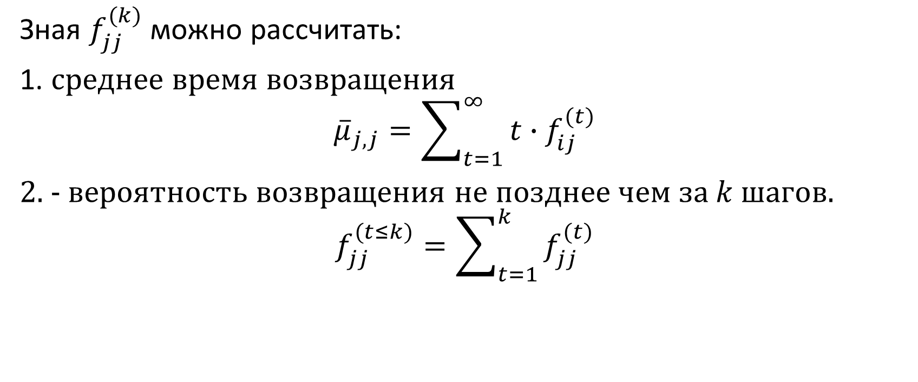

Slide 33
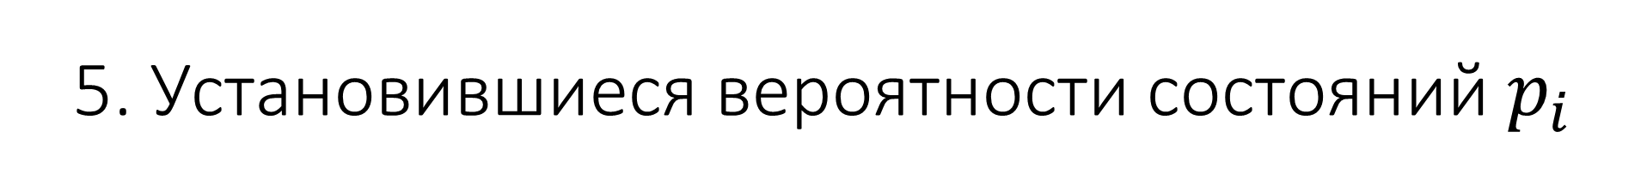
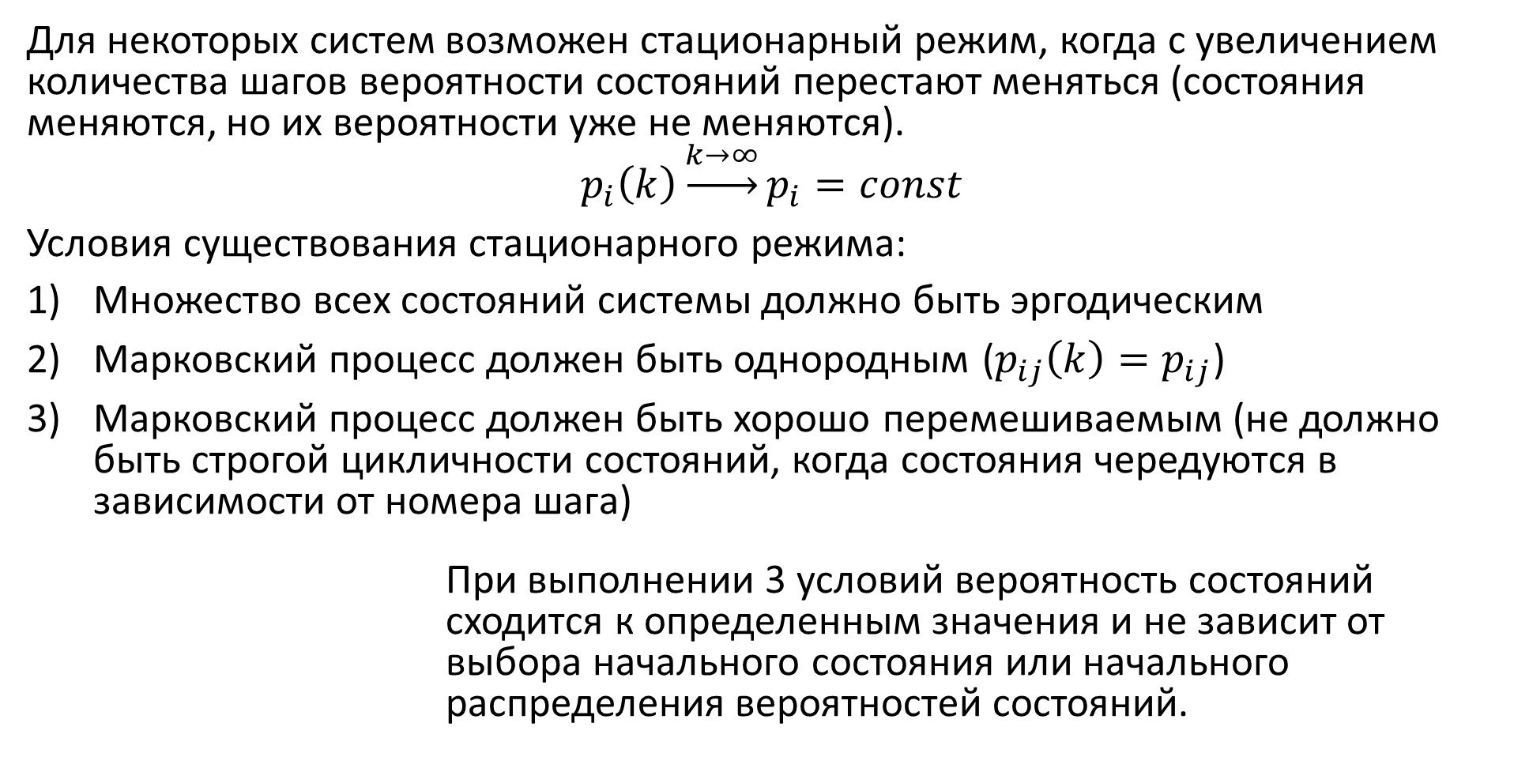



Пример цикличной цепи.
2
1
3

Slide 34
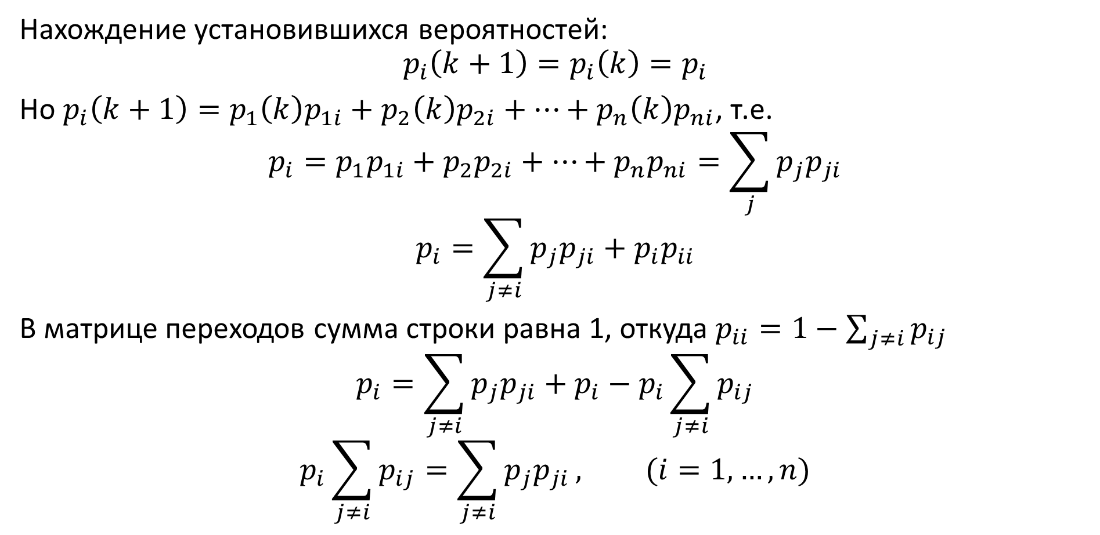

Slide 35
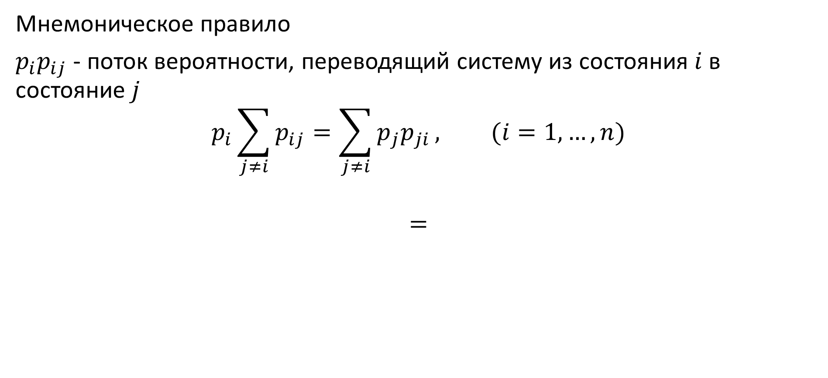




Суммарный выходной поток вероятности
Суммарный входной поток вероятности

Slide 36
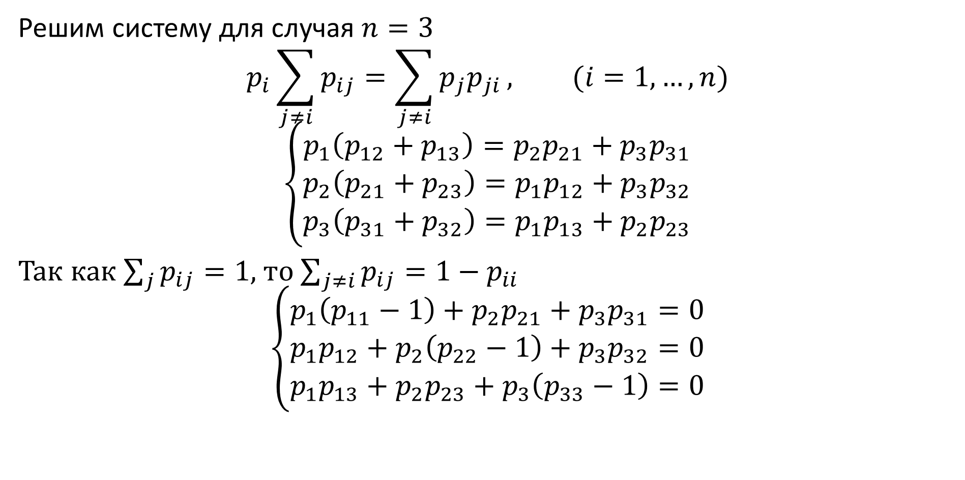

Slide 37
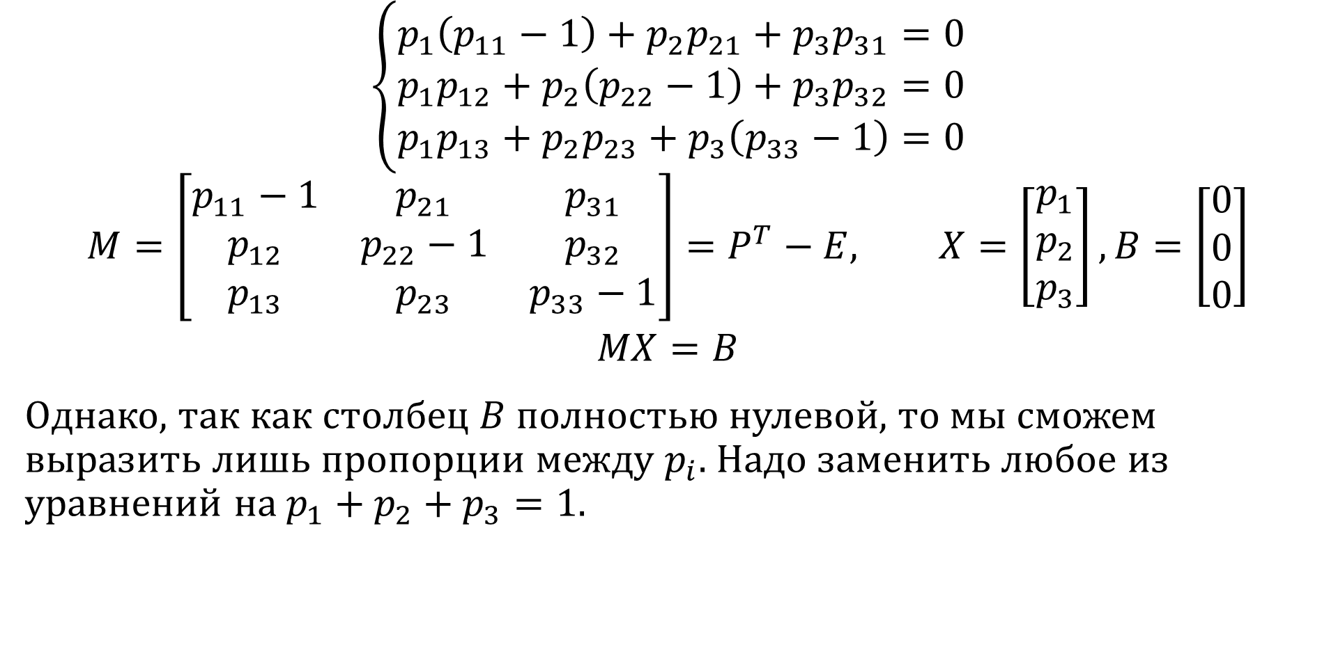

Slide 38
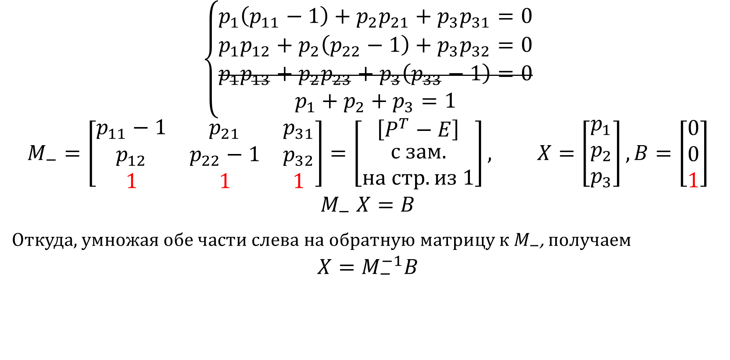

Slide 39
Задание
Реализовать все представленные формулы на компьютере на языках программирования или скриптовых языках.
Рассмотреть пример некоторой системы с несколькими состояниями, задать вероятности переходов между состояниями.
С помощью полученных алгоритмов произвести соответствующие вычисления

